Slide 1
BE Télécoms L3
En quoi les CPL peuvent-ils faciliter le développement des objets connectés dans les maisons individuelles ?
Loïc BARBARESCO
Robin DEGIRONDE
Émeric TOSI
Rémi BARBASTE
Notes:
Be telecom L3
Enlever derrniere modi

Slide 2
Plan
La Domotique et les objets connectés
Qu’est-ce que c’est ?
État de l’art
Développement du CPL
Exemple type
Et les autres technologies ?
Notes:
Fournisseur / ce qui est actuellement proposé
(dessiner un maison)
(lister les éléments susceptibles d’être installés dans l’habitat)
(regarder le coût de l’installation)

Slide 3
La domotique et les objets connectés

Slide 4
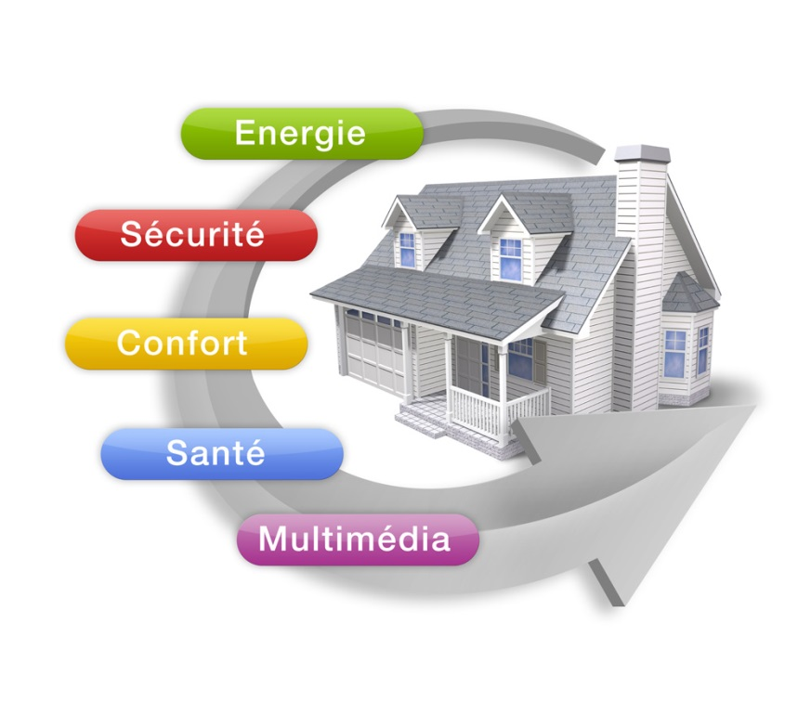
La Domotique et les objets connectés
Qu’est-ce que c’est ?
Etat de l’art
Développement du CPL
Définition de la domotique
Maison intelligente
Contrôle numérique de son habitat
Source : http://lewebpedagogique.com/dtrouillard/4eme/la-domotique/

Slide 5
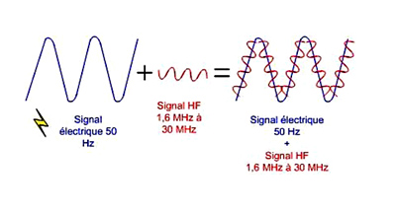
La Domotique et les objets connectés
Qu’est-ce que c’est ?
Etat de l’art
Développement du CPL
Définition du CPL
Courant porteur ligne
Utiliser l’électricité comme support de données
Source : http://fr.cdn.v5.futura-sciences.com/builds/images/rte/RTEmagicC_6615_010_txdam15584_9dd4e4.jpg
Notes:
Voir pour que loic le fasse

Slide 6
La Domotique et les objets connectés
Qu’est-ce que c’est ?
Etat de l’art
Développement du CPL
Souhait de contrôle total
Eclairage
Chauffage
Sécurité
Développement du matériel connecté
Vers une technologie propre
Notes:
Techno propre : moins d’ondes, moins de consommations d’énergie, il peut y avoir des cas de rayon électromagnétique (ex cas du compteur électrique), énergie grise

Slide 7
La Domotique et les objets connectés … des complications
Qu’est-ce que c’est ?
Etat de l’art
Développement du CPL
Contraintes et topologie du bâtiment
Coût d’achat
Complexité de l’installation
Maintenance
Notes:
Bien préparer les 4 points par celui qui fait la diapo
Pt 1 : fait de tirer des câbles dans un habitat existant
Pt 2 : Surplus à cause du réseau de communication a installer
Pt 3 :
On parle des installations actuelles, pas du CPL.
Contraintes comme passer des cables dans les murs, ..
Pt 4 : une fois l’installation en place, pour faire des modifs, ça peut être compliqué : ex si un cable bus est coupé (ex par un animal) dans un mur, on est obligé de coupé le mur. Ou si on prévoit de modifier le positionnement d’un équipement ou qu’on souhaite en rajouté, il faudra redéployer de nouveaux cables

Slide 8
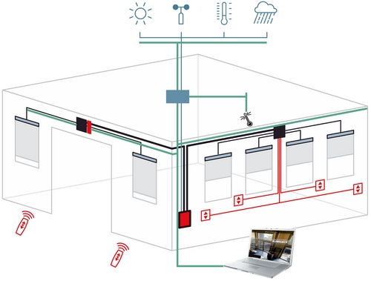
La Domotique et les objets connectés
Qu’est-ce que c’est ?
Etat de l’art
Développement du CPL
Exemple d’installation filaire :
Topologie bus
Console centrale
Câble spécifique
Coût d’installation : important
Modifications difficile
Lumière, chauffage, store
Volet
Console centrale

Slide 9
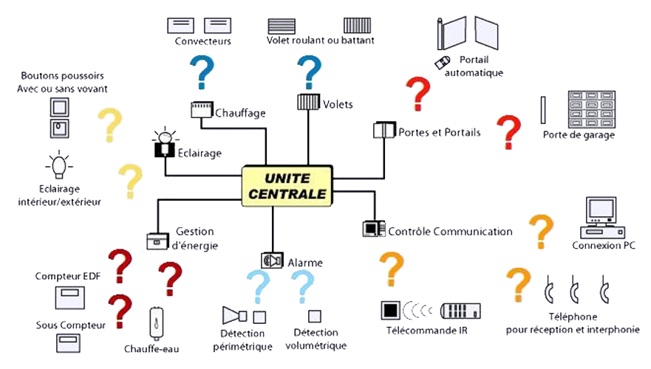
La Domotique et les objets connectés
Qu’est-ce que c’est ?
Etat de l’art
Développement du CPL
Source : http://www.simulateurenergetique.fr/files/image/solutions/Domotique/2-SchemaDomotique.jpg
Notes:
On vient de voir l’état actuel d’une installation classique de domotique, mais nous allons maintenant voir en quoi l’utilisation des CPL peut répondre à cette problématique.
-> schématique d’une maison avec une unité centrale qui gère l’ensemble des équipements
Nous allons voir maintenant au cours d’un exemple d’une installation complete en quoi le CPL est propice à un tel développement.

Slide 10
Exemple type

Slide 11
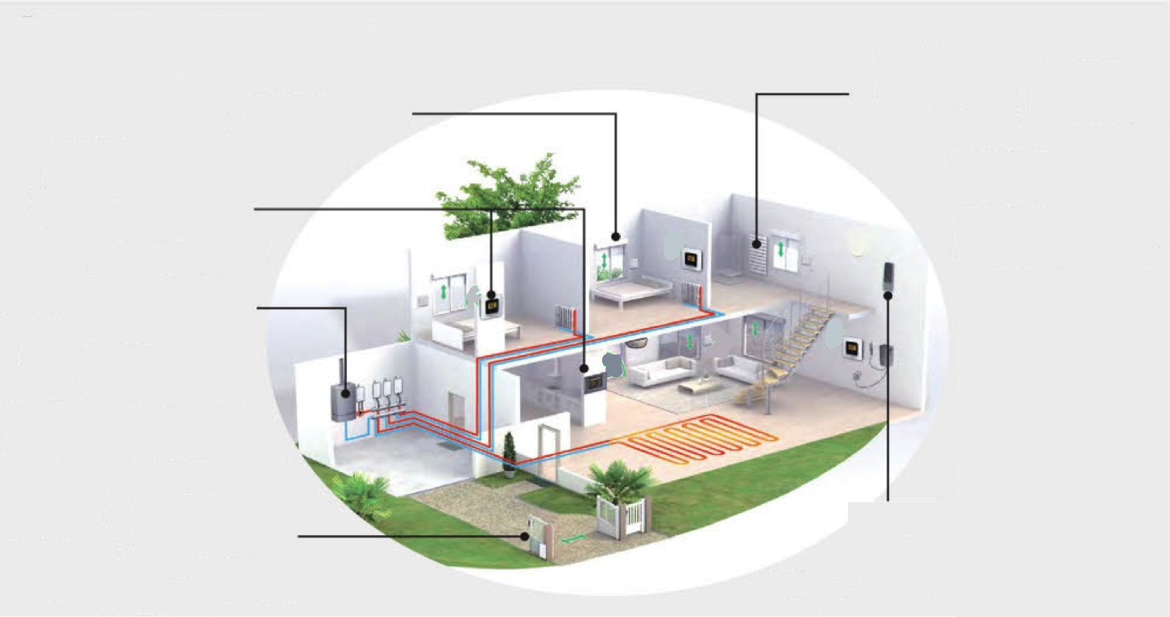
Exemple type
Installation choisie
Notes:
Norme X10 CPL
Azibase : supervision domotique, télé alarme et alerte,

Slide 12
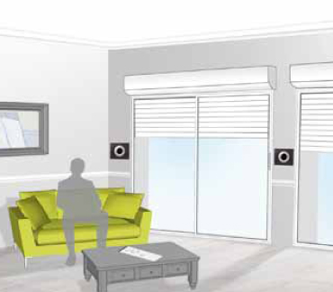
Exemple type Les volets roulants électrique
Association commande mécanique et logiciel
Cerveau moteur connecté électriquement au réseau
Source : http://www.legrand.fr/files/fck/Image/3091_HD/volet.jpg

Slide 13
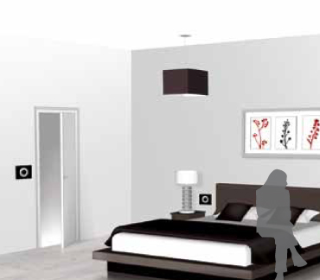
Exemple type
Interrupteur intelligent
Prises intelligentes
Source : http://www.legrand.fr/files/fck/Image/3091_HD/volet.jpg

Slide 14
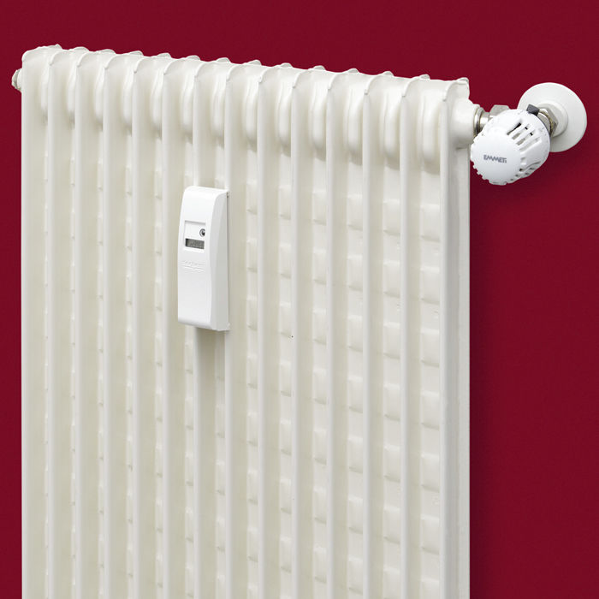
Exemple type Gestion du chauffage
Thermostat connecté
Pompe à chaleur / chaudière
→ Gestion des point de chauffe
Répartition optimisé de l’énergie
Economies d’énergie
Source : http://img.archiexpo.fr/images_ae/photo-g/installation-domotique-climatisation-chauffage-51487-6566503.jpg

Slide 15
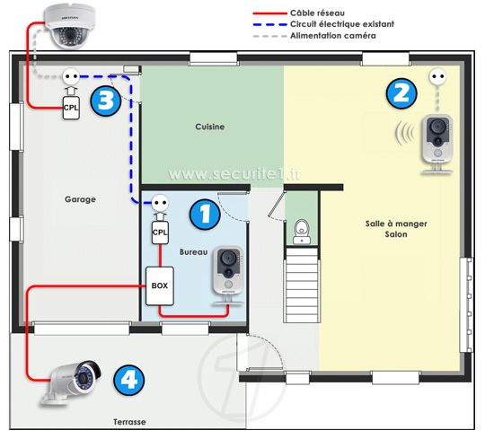
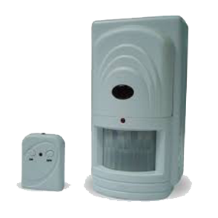
Exemple type Sécurité
Détecteurs de mouvement
Alarmes
Vidéo-surveillance
Source : http://www.securite1.fr/img/cms/videosurveillance_dossier/videosurveillance-exemple-implantation.jpg
Source : http://i2.cdscdn.com/pdt2/0/0/5/1/700x700/320005/rw/alarme-automatique.jpg

Slide 16
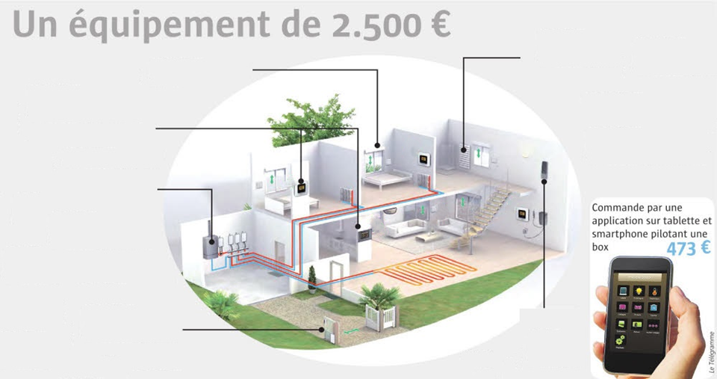
Exemple type
Volets roulants 305€
Sèche serviette 77€
Thermostat 272€
Récepteur chauffage
Éclairages extérieurs 366€
Récepteur portail électrique 63€
Alarme 930€
Notes:
Plug FAI : prise cpl pour relier les box adsl aux bos TV
Plug réseau local : routeur, répetteur, …

Slide 17
Et les autres technologies ?
WIFI
Câble réseau
BUS propriétaire
Notes:
Wifi :
Avantage : pas d’installation spécifique, le signal se diffuse. Necessité cependant de répéteur pour de grandes distance.
Inconvénient : Les ondes qui circules, de plus en plus on cherche a les réduire ce qui fait que ce n’est pas une bonne approche pour le futur
Cable :
Avantage :
Inconvénient :
Bus proprio :
Avantage :
Inconvénient :

Slide 18
Conclusion
Notes:
Avantage :
Inconvénient :
Perf inférieures au wifi/cable ethenet
Débit varie selon l’utilisation du réseau électrique

Slide 19
Avez-vous des questions ?

Slide 20
Lien vers les filtres.

Slide 21
Ce qui est actuellement proposé

Slide 22
Ce qui est actuellement proposé
Volets roulants
Chauffage
Eclairage
Portail
Alarme
Sèche serviette
Ventilation
Gestion des prises
Caméra
Notes:
Plug FAI : prise cpl pour relier les box adsl aux bos TV
Plug réseau local : routeur, répetteur, …

Slide 23
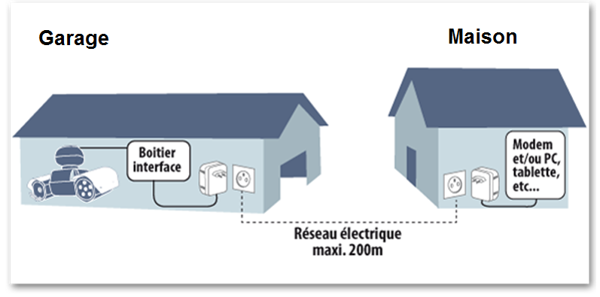
Exemple type Extension du réseau

Slide 24
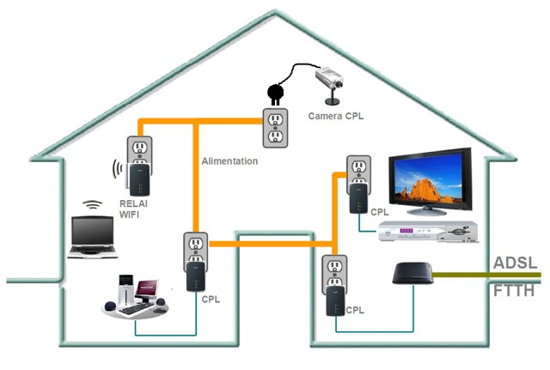
Exemple type Extension du réseau
Source : http://www.groupe-dragon.com/modules/psblog/uploads/1418915227.jpg

